Slide 1
软件测试基础
第02章-5种常见高级测试用例设计方法

Slide 2
内容提要
第1节- 判定表/决策表（掌握）
第2节-因果图法（掌握）
第3节-正交试验法（了解）
第4节-场景设计法（掌握）
第5节-路径覆盖（掌握）
第6节-课程总结与作业

Slide 3
本章学习目标
重点掌握 4种常见用例设计方法，并结合项目应用
1. 判定表/决策表（掌握）
2. 因果图法（掌握）
3. 正交试验法（了解）
4. 场景设计法（掌握）
5. 路径覆盖（掌握）

Slide 4
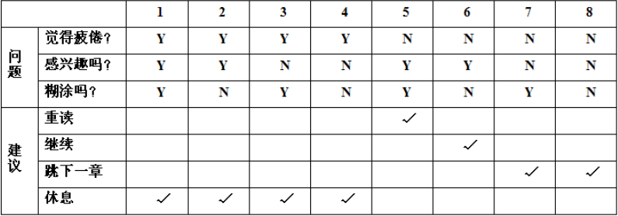
第1节-测试用例设计方法
黑盒测试方法-判定表/决策表法
一、什么是判定表/决策表
判定表是分析和表达多逻辑条件下执行不同操作的情况的工具。
是一种呈表格状的图形工具，适用于描述处理判断条件较多，各条件又相互组合、有多种决策方案的情况。精确而简洁描述复杂逻辑的方式，将多个条件与这些条件满足后要执行的动作相对应。但不同于传统程序语言中的控制语句，判定表能将多个独立的条件和多个动作直接的联系清晰的表示出来。
“阅读指南”判定表:
Notes:
早在1878年，发明家爱迪生就在给朋友的信中用bug一词代指过电子电路中的故障（可能导致故障的原因），但是真正在计算机行业载入史册还要到1947年9月9日。
这时第一批写程序的程序员们正在哈佛大学研发markII计算机，其中Grace Murray Hopper在查找一个问题时，在中继器触点旁发现了一个飞蛾，用日志本拍死了它，并标记了它是“第一个找到bug真实案例”。由此bug一词便被用来代指计算机中的缺陷或故障了。相应地debug则被用来指代去除故障的调测行为。
软件缺陷（Defect），常常又被叫做Bug。所谓软件缺陷，即为计算机软件或程序中存在的某种破坏正常运行能力的问题、错误，或者隐藏的功能缺陷。缺陷的存在会导致软件产品在某种程度上不能满足用户的需要。IEEE729-1983对缺陷有一个标准的定义：从产品内部看，缺陷是软件产品开发或维护过程中存在的错误、毛病等各种问题；从产品外部看，缺陷是系统所需要实现的某种功能的失效或违背。在软件开发生命周期的后期，修复检测到的软件错误的成本较高。

Slide 5
第1节-测试用例设计方法
黑盒测试方法-判定表/决策表法
二、判定表法用在哪些地方？
一些软件的功能需求用判定表表达得非常清楚，在检验程序的功能时判定表也就成为一个不错的工具。
在一些数据处理问题当中，某些操作的实施依赖于多个逻辑条件的组合，即：针对不同逻辑条件的组合值，分别执行不同的操作。判定表很适合于处理这类问题。
三、为什么要使用判定表法？
能够将复杂的问题按照各种可能的情况全部列举出来，简明并避免遗漏。因此，利用判定表能够设计出完整的测试用例集合。在一些数据处理问题当中，某些操作的实施依赖于多个逻辑条件的组合，即：针对不同逻辑条件的组合值，分别执行不同的操作。判定表很适合于处理这类问题。
Notes:
早在1878年，发明家爱迪生就在给朋友的信中用bug一词代指过电子电路中的故障（可能导致故障的原因），但是真正在计算机行业载入史册还要到1947年9月9日。
这时第一批写程序的程序员们正在哈佛大学研发markII计算机，其中Grace Murray Hopper在查找一个问题时，在中继器触点旁发现了一个飞蛾，用日志本拍死了它，并标记了它是“第一个找到bug真实案例”。由此bug一词便被用来代指计算机中的缺陷或故障了。相应地debug则被用来指代去除故障的调测行为。
软件缺陷（Defect），常常又被叫做Bug。所谓软件缺陷，即为计算机软件或程序中存在的某种破坏正常运行能力的问题、错误，或者隐藏的功能缺陷。缺陷的存在会导致软件产品在某种程度上不能满足用户的需要。IEEE729-1983对缺陷有一个标准的定义：从产品内部看，缺陷是软件产品开发或维护过程中存在的错误、毛病等各种问题；从产品外部看，缺陷是系统所需要实现的某种功能的失效或违背。在软件开发生命周期的后期，修复检测到的软件错误的成本较高。

Slide 6
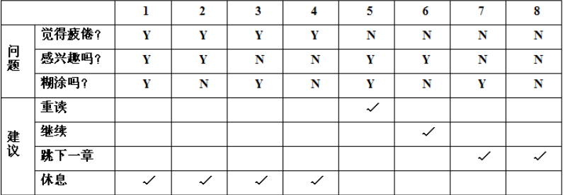
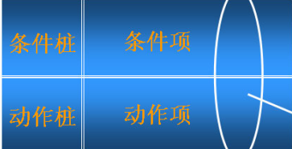
第1节-测试用例设计方法
黑盒测试方法-判定表/决策表法
四、怎么使用判定表？
1.“阅读指南”判定表,Y表示为真 N表示为假
2. 判定表通常由四个部分组成如下图所示。
Notes:
早在1878年，发明家爱迪生就在给朋友的信中用bug一词代指过电子电路中的故障（可能导致故障的原因），但是真正在计算机行业载入史册还要到1947年9月9日。
这时第一批写程序的程序员们正在哈佛大学研发markII计算机，其中Grace Murray Hopper在查找一个问题时，在中继器触点旁发现了一个飞蛾，用日志本拍死了它，并标记了它是“第一个找到bug真实案例”。由此bug一词便被用来代指计算机中的缺陷或故障了。相应地debug则被用来指代去除故障的调测行为。
软件缺陷（Defect），常常又被叫做Bug。所谓软件缺陷，即为计算机软件或程序中存在的某种破坏正常运行能力的问题、错误，或者隐藏的功能缺陷。缺陷的存在会导致软件产品在某种程度上不能满足用户的需要。IEEE729-1983对缺陷有一个标准的定义：从产品内部看，缺陷是软件产品开发或维护过程中存在的错误、毛病等各种问题；从产品外部看，缺陷是系统所需要实现的某种功能的失效或违背。在软件开发生命周期的后期，修复检测到的软件错误的成本较高。

Slide 7
第1节-测试用例设计方法
黑盒测试方法-判定表/决策表法
四、怎么使用判定表？
1)条件桩（Condition Stub）：列出了问题得所有条件。通常认为列出的条件的次序无关紧要
2)动作桩（Action Stub）：列出了问题规定可能采取的操作。这些操作的排列顺序没有约束。
3)条件项（Condition Entry）：列出针对它左列条件的取值。在所有可能情况下的真假值。
4)动作项（Action Entry）：列出在条件项的各种取值情况下应该采取的动作。
3.规则及规则合并
1)规则：任何一个条件组合的特定取值及其相应要执行的操作称为规则。在判定表中贯穿条件项和动作项的一列就是一条规则。显然,判定表中列出多少组条件取值,也就有多少条规则,既条件项和动作项有多少列。
2)化简：规则合并就是有两条或多条规则具有相同的动作，并且其条件项之间存在着极为相似的关系。
规则及规则合并举例:
如下图左端，两规则动作项一样，条件项类似，在1、2条件项分别取Y、N时，无论条件3取何值，都执行同一操作。即要执行的动作与条件3无关。于是可合并。“－”表示与取值无关。
Notes:
早在1878年，发明家爱迪生就在给朋友的信中用bug一词代指过电子电路中的故障（可能导致故障的原因），但是真正在计算机行业载入史册还要到1947年9月9日。
这时第一批写程序的程序员们正在哈佛大学研发markII计算机，其中Grace Murray Hopper在查找一个问题时，在中继器触点旁发现了一个飞蛾，用日志本拍死了它，并标记了它是“第一个找到bug真实案例”。由此bug一词便被用来代指计算机中的缺陷或故障了。相应地debug则被用来指代去除故障的调测行为。
软件缺陷（Defect），常常又被叫做Bug。所谓软件缺陷，即为计算机软件或程序中存在的某种破坏正常运行能力的问题、错误，或者隐藏的功能缺陷。缺陷的存在会导致软件产品在某种程度上不能满足用户的需要。IEEE729-1983对缺陷有一个标准的定义：从产品内部看，缺陷是软件产品开发或维护过程中存在的错误、毛病等各种问题；从产品外部看，缺陷是系统所需要实现的某种功能的失效或违背。在软件开发生命周期的后期，修复检测到的软件错误的成本较高。

Slide 8
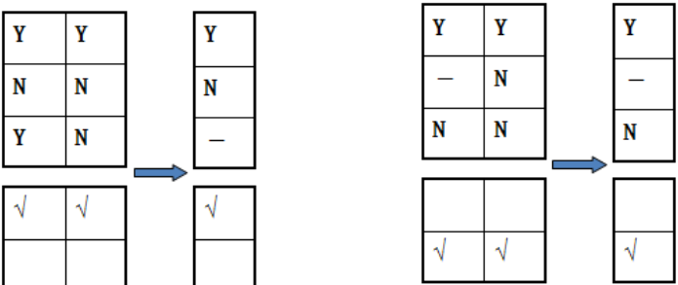
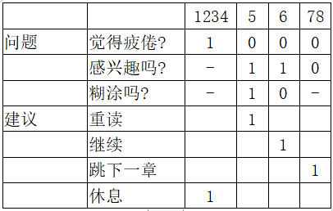
第1节-测试用例设计方法
黑盒测试方法-判定表/决策表法
四、怎么使用判定表？
3)化简后的读书指南判定表
Notes:
早在1878年，发明家爱迪生就在给朋友的信中用bug一词代指过电子电路中的故障（可能导致故障的原因），但是真正在计算机行业载入史册还要到1947年9月9日。
这时第一批写程序的程序员们正在哈佛大学研发markII计算机，其中Grace Murray Hopper在查找一个问题时，在中继器触点旁发现了一个飞蛾，用日志本拍死了它，并标记了它是“第一个找到bug真实案例”。由此bug一词便被用来代指计算机中的缺陷或故障了。相应地debug则被用来指代去除故障的调测行为。
软件缺陷（Defect），常常又被叫做Bug。所谓软件缺陷，即为计算机软件或程序中存在的某种破坏正常运行能力的问题、错误，或者隐藏的功能缺陷。缺陷的存在会导致软件产品在某种程度上不能满足用户的需要。IEEE729-1983对缺陷有一个标准的定义：从产品内部看，缺陷是软件产品开发或维护过程中存在的错误、毛病等各种问题；从产品外部看，缺陷是系统所需要实现的某种功能的失效或违背。在软件开发生命周期的后期，修复检测到的软件错误的成本较高。

Slide 9
第1节-测试用例设计方法
黑盒测试方法-判定表/决策表法
四、怎么使用判定表？
4.判定表的建立步骤：
1)确定规则的个数.假如有n个条件。每个条件有两个取值（0,1）,故有2^n种规则。
2)列出所有的条件桩和动作桩。
3)填入条件项。
4)填入动作项，得到初始判定表。
5)合并相似规则。
五、案例
1.问题要求：”……对功率大于50马力的机器且维修记录不全或已运行10年以上的机器，应给予优先的维修处理……” 。这里假定，“维修记录不全”和“优先维修处理”均已在别处有更严格的定义 。请建立判定表。 解答： ①确定规则的个数：这里有3个条件，每个条件有两个取值，故应有2*2*2=8种规则。 ②列出所有的条件桩和动作桩：
条件： 功率大于50马力吗？
维修记录不全吗？
运行超过10年吗？
动作： 进行优先处理
作其他处理
Notes:
早在1878年，发明家爱迪生就在给朋友的信中用bug一词代指过电子电路中的故障（可能导致故障的原因），但是真正在计算机行业载入史册还要到1947年9月9日。
这时第一批写程序的程序员们正在哈佛大学研发markII计算机，其中Grace Murray Hopper在查找一个问题时，在中继器触点旁发现了一个飞蛾，用日志本拍死了它，并标记了它是“第一个找到bug真实案例”。由此bug一词便被用来代指计算机中的缺陷或故障了。相应地debug则被用来指代去除故障的调测行为。
软件缺陷（Defect），常常又被叫做Bug。所谓软件缺陷，即为计算机软件或程序中存在的某种破坏正常运行能力的问题、错误，或者隐藏的功能缺陷。缺陷的存在会导致软件产品在某种程度上不能满足用户的需要。IEEE729-1983对缺陷有一个标准的定义：从产品内部看，缺陷是软件产品开发或维护过程中存在的错误、毛病等各种问题；从产品外部看，缺陷是系统所需要实现的某种功能的失效或违背。在软件开发生命周期的后期，修复检测到的软件错误的成本较高。

Slide 10
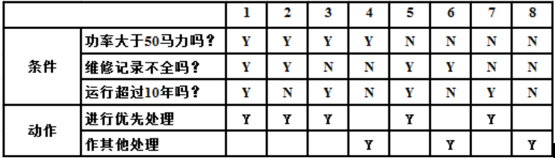
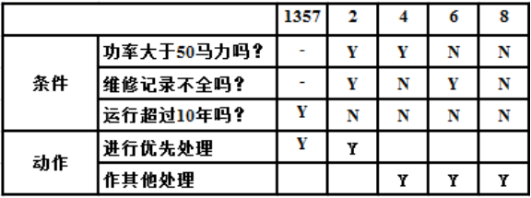
第3节-测试用例设计方法
黑盒测试方法-判定表/决策表法
五、案例
③填入条件项
④填入动作桩和动作项。这样便得到形如图的初始判定表。
⑤合并相似规则后得到下图。
Notes:
早在1878年，发明家爱迪生就在给朋友的信中用bug一词代指过电子电路中的故障（可能导致故障的原因），但是真正在计算机行业载入史册还要到1947年9月9日。
这时第一批写程序的程序员们正在哈佛大学研发markII计算机，其中Grace Murray Hopper在查找一个问题时，在中继器触点旁发现了一个飞蛾，用日志本拍死了它，并标记了它是“第一个找到bug真实案例”。由此bug一词便被用来代指计算机中的缺陷或故障了。相应地debug则被用来指代去除故障的调测行为。
软件缺陷（Defect），常常又被叫做Bug。所谓软件缺陷，即为计算机软件或程序中存在的某种破坏正常运行能力的问题、错误，或者隐藏的功能缺陷。缺陷的存在会导致软件产品在某种程度上不能满足用户的需要。IEEE729-1983对缺陷有一个标准的定义：从产品内部看，缺陷是软件产品开发或维护过程中存在的错误、毛病等各种问题；从产品外部看，缺陷是系统所需要实现的某种功能的失效或违背。在软件开发生命周期的后期，修复检测到的软件错误的成本较高。

Slide 11
第1节-测试用例设计方法
黑盒测试方法-判定表/决策表法
五、案例
2.需求规格说明：某银行发放贷款原则如下： a. 对于贷款未超过限额的客户，允许立即贷款 b. 对于贷款超过限额的客户，若过去还款记录良好且本次贷款在2万元以下，可作出贷款安排；否则拒绝贷款。
列出判定表，并化简： ①确定规则的个数：这里有3个条件，每个条件有两个取值，故应有2*2*2=8种规则。 ②列出所有的条件桩和动作桩：
条件： 贷款是否超过限额? 还贷记录是否良好? 本次贷款是否大于2万?
③填入条件项。 ④填入动作桩和动作项。这样便得到形如图的初始判定表。
动作： 允许立即贷款 拒绝贷款 可作出贷款安排
Notes:
早在1878年，发明家爱迪生就在给朋友的信中用bug一词代指过电子电路中的故障（可能导致故障的原因），但是真正在计算机行业载入史册还要到1947年9月9日。
这时第一批写程序的程序员们正在哈佛大学研发markII计算机，其中Grace Murray Hopper在查找一个问题时，在中继器触点旁发现了一个飞蛾，用日志本拍死了它，并标记了它是“第一个找到bug真实案例”。由此bug一词便被用来代指计算机中的缺陷或故障了。相应地debug则被用来指代去除故障的调测行为。
软件缺陷（Defect），常常又被叫做Bug。所谓软件缺陷，即为计算机软件或程序中存在的某种破坏正常运行能力的问题、错误，或者隐藏的功能缺陷。缺陷的存在会导致软件产品在某种程度上不能满足用户的需要。IEEE729-1983对缺陷有一个标准的定义：从产品内部看，缺陷是软件产品开发或维护过程中存在的错误、毛病等各种问题；从产品外部看，缺陷是系统所需要实现的某种功能的失效或违背。在软件开发生命周期的后期，修复检测到的软件错误的成本较高。

Slide 12
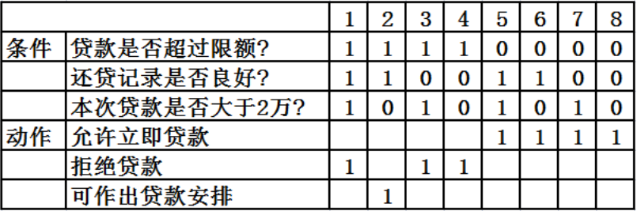
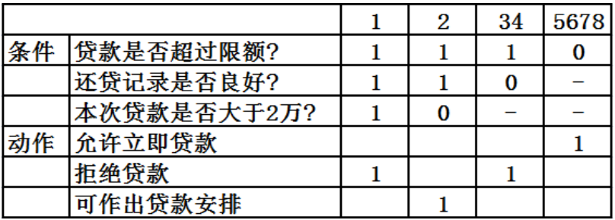
第1节-测试用例设计方法
黑盒测试方法-判定表/决策表法
五、案例
⑤合并相似规则后得到下图：
Notes:
早在1878年，发明家爱迪生就在给朋友的信中用bug一词代指过电子电路中的故障（可能导致故障的原因），但是真正在计算机行业载入史册还要到1947年9月9日。
这时第一批写程序的程序员们正在哈佛大学研发markII计算机，其中Grace Murray Hopper在查找一个问题时，在中继器触点旁发现了一个飞蛾，用日志本拍死了它，并标记了它是“第一个找到bug真实案例”。由此bug一词便被用来代指计算机中的缺陷或故障了。相应地debug则被用来指代去除故障的调测行为。
软件缺陷（Defect），常常又被叫做Bug。所谓软件缺陷，即为计算机软件或程序中存在的某种破坏正常运行能力的问题、错误，或者隐藏的功能缺陷。缺陷的存在会导致软件产品在某种程度上不能满足用户的需要。IEEE729-1983对缺陷有一个标准的定义：从产品内部看，缺陷是软件产品开发或维护过程中存在的错误、毛病等各种问题；从产品外部看，缺陷是系统所需要实现的某种功能的失效或违背。在软件开发生命周期的后期，修复检测到的软件错误的成本较高。

Slide 13
第2节-测试用例设计方法
黑盒测试方法-因果图法
一、什么是因果图法？
从用自然语言书写的需求规格说明书的描述中找出因（输入条件）和果（输出或程序状态的改变），根据输入条件的组合、约束关系和输出条件的因果关系，分析输入条件的各种组合情况，从而设计测试用例的方法。采用因果图法能帮助我们按照一定的步骤选择一组高效的测试用例。 因果图法着重分析输入条件的各种组合，每种组合条件就是“因”，它必然有一个输出的结果，这就是“果”。
二、因果图法用在哪些地方？
在测试时必须考虑输入条件的各项组合。
三、为什么要使用因果图法？
等价类划分法和边界值分析方法都是着重考虑输入条件，但没有考虑输入条件的各种组合、输入条件之间的相互制约关系。这样虽然各种输入条件可能出错的情况已经测试到了，但多个输入条件组合起来可能出错的情况却被忽视了。
如果在测试时必须考虑输入条件的各种组合，则可能的组合数目将是天文数字，因此必须考虑采用一种适合于描述多种条件的组合、相应产生多个动作的形式来进行测试用例的设计，这就需要利用因果图。
Notes:
早在1878年，发明家爱迪生就在给朋友的信中用bug一词代指过电子电路中的故障（可能导致故障的原因），但是真正在计算机行业载入史册还要到1947年9月9日。
这时第一批写程序的程序员们正在哈佛大学研发markII计算机，其中Grace Murray Hopper在查找一个问题时，在中继器触点旁发现了一个飞蛾，用日志本拍死了它，并标记了它是“第一个找到bug真实案例”。由此bug一词便被用来代指计算机中的缺陷或故障了。相应地debug则被用来指代去除故障的调测行为。
软件缺陷（Defect），常常又被叫做Bug。所谓软件缺陷，即为计算机软件或程序中存在的某种破坏正常运行能力的问题、错误，或者隐藏的功能缺陷。缺陷的存在会导致软件产品在某种程度上不能满足用户的需要。IEEE729-1983对缺陷有一个标准的定义：从产品内部看，缺陷是软件产品开发或维护过程中存在的错误、毛病等各种问题；从产品外部看，缺陷是系统所需要实现的某种功能的失效或违背。在软件开发生命周期的后期，修复检测到的软件错误的成本较高。

Slide 14
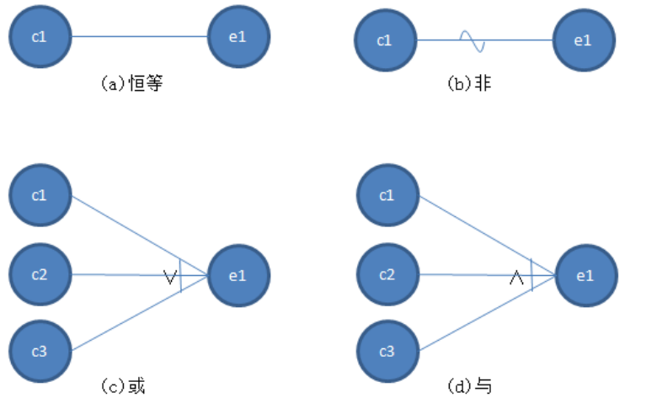
第2节-测试用例设计方法
黑盒测试方法-因果图法
四、怎么使用因果图法？
1.因果图中出现的基本符号 1) 通常在因果图中用C（cause）表示原因，用E（expected）表示结果，各结点表示状态，可取值“0”或“1”。“0”表示某状态不出现，“1”表示某状态出现。 4种主要的原因与结果之间的关系：
Notes:
早在1878年，发明家爱迪生就在给朋友的信中用bug一词代指过电子电路中的故障（可能导致故障的原因），但是真正在计算机行业载入史册还要到1947年9月9日。
这时第一批写程序的程序员们正在哈佛大学研发markII计算机，其中Grace Murray Hopper在查找一个问题时，在中继器触点旁发现了一个飞蛾，用日志本拍死了它，并标记了它是“第一个找到bug真实案例”。由此bug一词便被用来代指计算机中的缺陷或故障了。相应地debug则被用来指代去除故障的调测行为。
软件缺陷（Defect），常常又被叫做Bug。所谓软件缺陷，即为计算机软件或程序中存在的某种破坏正常运行能力的问题、错误，或者隐藏的功能缺陷。缺陷的存在会导致软件产品在某种程度上不能满足用户的需要。IEEE729-1983对缺陷有一个标准的定义：从产品内部看，缺陷是软件产品开发或维护过程中存在的错误、毛病等各种问题；从产品外部看，缺陷是系统所需要实现的某种功能的失效或违背。在软件开发生命周期的后期，修复检测到的软件错误的成本较高。

Slide 15
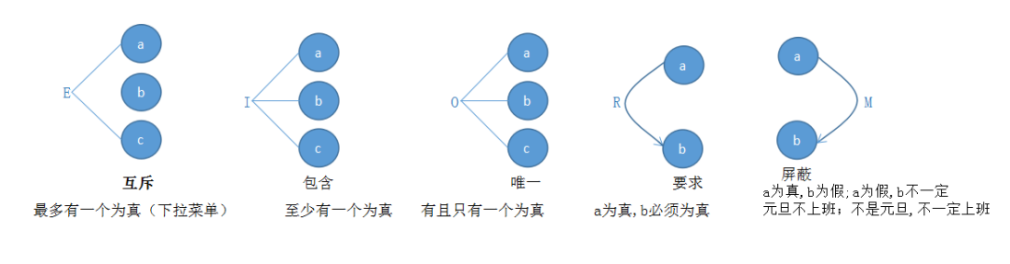
第2节-测试用例设计方法
黑盒测试方法-因果图法
四、怎么使用因果图法？
（a）恒等: 若c1是1，则e1也是1；否则e1为0。
（b）非: 若c1是1，则e1是0；否则e1是1。
（c）或: 若c1或c2或c3是1，则e1是1；否则e1为0。可有任意多个输入。
（d）与: 若c1和c2和c3都是1，则e1为1；否则e1为0。可有任意多个输入。
2）约束
输入状态相互之间还可能存在某些依赖关系，称为约束。例如, 某些输入条件本身不可能同时出现。
输出状态之间也往往存在约束。在因果图中,用特定的符号标明这些约束。
Notes:
早在1878年，发明家爱迪生就在给朋友的信中用bug一词代指过电子电路中的故障（可能导致故障的原因），但是真正在计算机行业载入史册还要到1947年9月9日。
这时第一批写程序的程序员们正在哈佛大学研发markII计算机，其中Grace Murray Hopper在查找一个问题时，在中继器触点旁发现了一个飞蛾，用日志本拍死了它，并标记了它是“第一个找到bug真实案例”。由此bug一词便被用来代指计算机中的缺陷或故障了。相应地debug则被用来指代去除故障的调测行为。
软件缺陷（Defect），常常又被叫做Bug。所谓软件缺陷，即为计算机软件或程序中存在的某种破坏正常运行能力的问题、错误，或者隐藏的功能缺陷。缺陷的存在会导致软件产品在某种程度上不能满足用户的需要。IEEE729-1983对缺陷有一个标准的定义：从产品内部看，缺陷是软件产品开发或维护过程中存在的错误、毛病等各种问题；从产品外部看，缺陷是系统所需要实现的某种功能的失效或违背。在软件开发生命周期的后期，修复检测到的软件错误的成本较高。

Slide 16
第2节-测试用例设计方法
黑盒测试方法-因果图法
四、怎么使用因果图法？
2. 采用因果图法设计测试用例的步骤： 1)分析软件规格说明描述中, 哪些是原因(即输入条件),那些是结果(即输出条件), 并给每个原因和结果赋予一个标识符。
2)分析软件规格说明描述中的语义，找出原因与结果之间, 原因与原因之间对应的关系，根据这些关系,画出因果图。
3)由于语法或环境限制, 有些原因与原因之间,原因与结果之间的组合情况不可能出现，为表明这些特殊情况, 在因果图上用一些记号表明约束或限制条件。 4)把因果图转换为判定表。
5)把判定表的每一列拿出来作为依据,设计测试用例。 什么是因果关系？？
拿破仑说： “失一个钉子，坏了一只蹄铁； 坏了一只蹄铁，折了一匹战马； 折了一匹战马，伤了一位骑士；伤了一位骑士，输了一场战斗； 输了一场战斗，亡了一个帝国。”
这就是因果关系。
Notes:
早在1878年，发明家爱迪生就在给朋友的信中用bug一词代指过电子电路中的故障（可能导致故障的原因），但是真正在计算机行业载入史册还要到1947年9月9日。
这时第一批写程序的程序员们正在哈佛大学研发markII计算机，其中Grace Murray Hopper在查找一个问题时，在中继器触点旁发现了一个飞蛾，用日志本拍死了它，并标记了它是“第一个找到bug真实案例”。由此bug一词便被用来代指计算机中的缺陷或故障了。相应地debug则被用来指代去除故障的调测行为。
软件缺陷（Defect），常常又被叫做Bug。所谓软件缺陷，即为计算机软件或程序中存在的某种破坏正常运行能力的问题、错误，或者隐藏的功能缺陷。缺陷的存在会导致软件产品在某种程度上不能满足用户的需要。IEEE729-1983对缺陷有一个标准的定义：从产品内部看，缺陷是软件产品开发或维护过程中存在的错误、毛病等各种问题；从产品外部看，缺陷是系统所需要实现的某种功能的失效或违背。在软件开发生命周期的后期，修复检测到的软件错误的成本较高。

Slide 17
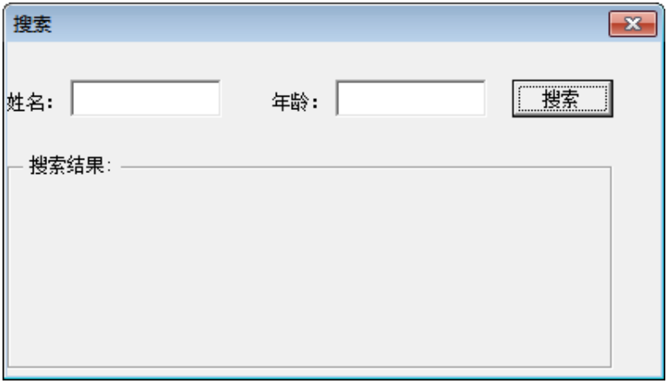
第2节-测试用例设计方法
黑盒测试方法-因果图法
五、案例
1. 某程序中搜索功能需求规格说明：姓名只能输入中文或者英文，年龄只能输入数字，点击搜索，搜索到正确结果；
如果姓名输入不正确，则给出提示：姓名输入错误，如果年龄输入不正确，则给出提示：年龄输入错误。使用因果图法设计测试用例。
Notes:
早在1878年，发明家爱迪生就在给朋友的信中用bug一词代指过电子电路中的故障（可能导致故障的原因），但是真正在计算机行业载入史册还要到1947年9月9日。
这时第一批写程序的程序员们正在哈佛大学研发markII计算机，其中Grace Murray Hopper在查找一个问题时，在中继器触点旁发现了一个飞蛾，用日志本拍死了它，并标记了它是“第一个找到bug真实案例”。由此bug一词便被用来代指计算机中的缺陷或故障了。相应地debug则被用来指代去除故障的调测行为。
软件缺陷（Defect），常常又被叫做Bug。所谓软件缺陷，即为计算机软件或程序中存在的某种破坏正常运行能力的问题、错误，或者隐藏的功能缺陷。缺陷的存在会导致软件产品在某种程度上不能满足用户的需要。IEEE729-1983对缺陷有一个标准的定义：从产品内部看，缺陷是软件产品开发或维护过程中存在的错误、毛病等各种问题；从产品外部看，缺陷是系统所需要实现的某种功能的失效或违背。在软件开发生命周期的后期，修复检测到的软件错误的成本较高。

Slide 18
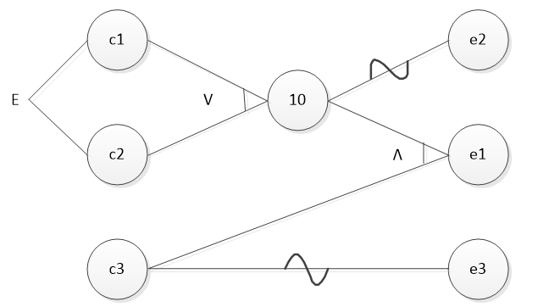
第2节-测试用例设计方法
黑盒测试方法-因果图法
五、案例
解答： 1) 根据题意，原因和结果如下：
原因： c1-姓名输入中文 c2-姓名输入英文 c3-年龄输入数字
结果： e1-搜索到正确结果 e2-姓名输入错误 e3-年龄输入错误
2) 其对应的因果图如下：
Notes:
早在1878年，发明家爱迪生就在给朋友的信中用bug一词代指过电子电路中的故障（可能导致故障的原因），但是真正在计算机行业载入史册还要到1947年9月9日。
这时第一批写程序的程序员们正在哈佛大学研发markII计算机，其中Grace Murray Hopper在查找一个问题时，在中继器触点旁发现了一个飞蛾，用日志本拍死了它，并标记了它是“第一个找到bug真实案例”。由此bug一词便被用来代指计算机中的缺陷或故障了。相应地debug则被用来指代去除故障的调测行为。
软件缺陷（Defect），常常又被叫做Bug。所谓软件缺陷，即为计算机软件或程序中存在的某种破坏正常运行能力的问题、错误，或者隐藏的功能缺陷。缺陷的存在会导致软件产品在某种程度上不能满足用户的需要。IEEE729-1983对缺陷有一个标准的定义：从产品内部看，缺陷是软件产品开发或维护过程中存在的错误、毛病等各种问题；从产品外部看，缺陷是系统所需要实现的某种功能的失效或违背。在软件开发生命周期的后期，修复检测到的软件错误的成本较高。

Slide 19
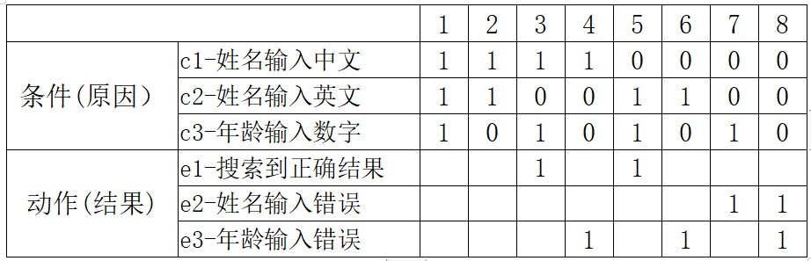
第2节-测试用例设计方法
黑盒测试方法-因果图法
五、案例
3)根据因果图建立判定表。
表中8种情况的左面两列情况中，原因c1和原因c2同时为1，这是不可能出现的，故应排除这两种情况。
2.有一个处理单价为1元5角的盒装饮料的自动售货机软件。若投入1元5角硬币，按下“可乐”，“雪碧”或“红茶”按钮，相应的饮料就送出来。若投入的是两元硬币，在送出饮料的同时退还5角硬币。
Notes:
早在1878年，发明家爱迪生就在给朋友的信中用bug一词代指过电子电路中的故障（可能导致故障的原因），但是真正在计算机行业载入史册还要到1947年9月9日。
这时第一批写程序的程序员们正在哈佛大学研发markII计算机，其中Grace Murray Hopper在查找一个问题时，在中继器触点旁发现了一个飞蛾，用日志本拍死了它，并标记了它是“第一个找到bug真实案例”。由此bug一词便被用来代指计算机中的缺陷或故障了。相应地debug则被用来指代去除故障的调测行为。
软件缺陷（Defect），常常又被叫做Bug。所谓软件缺陷，即为计算机软件或程序中存在的某种破坏正常运行能力的问题、错误，或者隐藏的功能缺陷。缺陷的存在会导致软件产品在某种程度上不能满足用户的需要。IEEE729-1983对缺陷有一个标准的定义：从产品内部看，缺陷是软件产品开发或维护过程中存在的错误、毛病等各种问题；从产品外部看，缺陷是系统所需要实现的某种功能的失效或违背。在软件开发生命周期的后期，修复检测到的软件错误的成本较高。

Slide 20
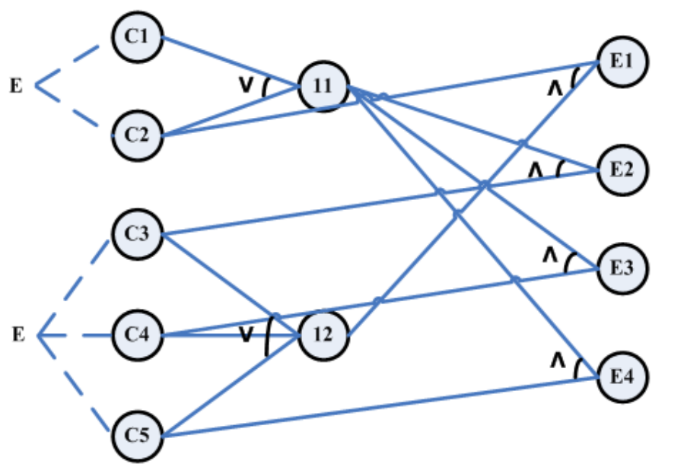
第2节-测试用例设计方法
黑盒测试方法-因果图法
五、案例
1) 分析这一段说明，列出原因和结果
原因： c1:投入1元5角硬币； c2:投入2元硬币； c3:按“可乐”按钮； c4:按“雪碧”按钮； c5:按“红茶”按钮;
中间状态： 11：已投币 12：已按钮
结果： e1:退还5角硬币； e2:送出“可乐”饮料； e3:送出“雪碧”饮料； e4:送出“红茶”饮料;
2) 画出因果图
Notes:
早在1878年，发明家爱迪生就在给朋友的信中用bug一词代指过电子电路中的故障（可能导致故障的原因），但是真正在计算机行业载入史册还要到1947年9月9日。
这时第一批写程序的程序员们正在哈佛大学研发markII计算机，其中Grace Murray Hopper在查找一个问题时，在中继器触点旁发现了一个飞蛾，用日志本拍死了它，并标记了它是“第一个找到bug真实案例”。由此bug一词便被用来代指计算机中的缺陷或故障了。相应地debug则被用来指代去除故障的调测行为。
软件缺陷（Defect），常常又被叫做Bug。所谓软件缺陷，即为计算机软件或程序中存在的某种破坏正常运行能力的问题、错误，或者隐藏的功能缺陷。缺陷的存在会导致软件产品在某种程度上不能满足用户的需要。IEEE729-1983对缺陷有一个标准的定义：从产品内部看，缺陷是软件产品开发或维护过程中存在的错误、毛病等各种问题；从产品外部看，缺陷是系统所需要实现的某种功能的失效或违背。在软件开发生命周期的后期，修复检测到的软件错误的成本较高。

Slide 21
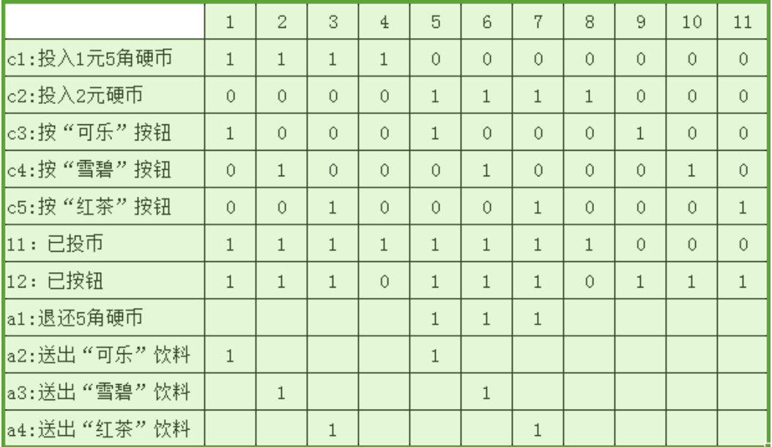
第2节-测试用例设计方法
黑盒测试方法-因果图法
五、案例
3) 转换成判定表：
Notes:
早在1878年，发明家爱迪生就在给朋友的信中用bug一词代指过电子电路中的故障（可能导致故障的原因），但是真正在计算机行业载入史册还要到1947年9月9日。
这时第一批写程序的程序员们正在哈佛大学研发markII计算机，其中Grace Murray Hopper在查找一个问题时，在中继器触点旁发现了一个飞蛾，用日志本拍死了它，并标记了它是“第一个找到bug真实案例”。由此bug一词便被用来代指计算机中的缺陷或故障了。相应地debug则被用来指代去除故障的调测行为。
软件缺陷（Defect），常常又被叫做Bug。所谓软件缺陷，即为计算机软件或程序中存在的某种破坏正常运行能力的问题、错误，或者隐藏的功能缺陷。缺陷的存在会导致软件产品在某种程度上不能满足用户的需要。IEEE729-1983对缺陷有一个标准的定义：从产品内部看，缺陷是软件产品开发或维护过程中存在的错误、毛病等各种问题；从产品外部看，缺陷是系统所需要实现的某种功能的失效或违背。在软件开发生命周期的后期，修复检测到的软件错误的成本较高。

Slide 22
第3节-测试用例设计方法
黑盒测试方法-正交试验法
一、简介
1992 年AT&T发表了一篇讲述在测试过程中使用正交表一个案例研究。
它描述了对PC(IBM格式)和StarMail(基于局域网的电子邮件软件)做回归测试：
最初制定的测试计划是用18周的的时间执行1500个测试用例。但是，开发推迟了，测试时间被压缩到仅仅8周时间。
测试负责人采取另外一个测试方案和计划，即2个人8周的时间测试1000个测试用例，但是他不敢保证测试的质量，对这些用例检测缺陷的能力不放心。
为了减轻这种不确定性的问题，他用正交表法重新设计了测试用例，此时测试用例只有422个。用这422个测试用例去测试发现了41个缺陷，开发人员修复缺陷，然后软件就发布了。
在使用的两年时间内，凡被测试到的领域都没有再发现缺陷，因此在发现缺陷这方面，此测试计划是100%有效。
据测试负责人估计，如果AT&T采用1000个测试用例的测试计划，可能仅仅只发现这些缺陷中的32个。 与最初的计划相比，用正交表设计测试用例执行工作量不到50%，但却多发现28%的缺陷，而且测试人员个人的效率也增加了。
Notes:
早在1878年，发明家爱迪生就在给朋友的信中用bug一词代指过电子电路中的故障（可能导致故障的原因），但是真正在计算机行业载入史册还要到1947年9月9日。
这时第一批写程序的程序员们正在哈佛大学研发markII计算机，其中Grace Murray Hopper在查找一个问题时，在中继器触点旁发现了一个飞蛾，用日志本拍死了它，并标记了它是“第一个找到bug真实案例”。由此bug一词便被用来代指计算机中的缺陷或故障了。相应地debug则被用来指代去除故障的调测行为。
软件缺陷（Defect），常常又被叫做Bug。所谓软件缺陷，即为计算机软件或程序中存在的某种破坏正常运行能力的问题、错误，或者隐藏的功能缺陷。缺陷的存在会导致软件产品在某种程度上不能满足用户的需要。IEEE729-1983对缺陷有一个标准的定义：从产品内部看，缺陷是软件产品开发或维护过程中存在的错误、毛病等各种问题；从产品外部看，缺陷是系统所需要实现的某种功能的失效或违背。在软件开发生命周期的后期，修复检测到的软件错误的成本较高。

Slide 23
第3节-测试用例设计方法
黑盒测试方法-正交试验法
一、什么是正交试验法？
正交实验法就是利用排列整齐的表 - 正交表来对试验进行整体设计、综合比较、统计分析，实现通过少数的试验次数找到较好的生产条件，以达到最佳效果，这种试验设计法是从大量的试验点中挑选适量的具有代表性的点，利用已经造好的表格—正交表来安排试验并进行数据分析的方法。
二、正交试验法用在哪些地方？
如果有很多的因素变化制约着一个软件功能的变化，那么实验量会非常的大，正交试验法就是一种能够大幅度减少试验次数而且并不会降低试验可行度的方法。
三、为什么要使用正交试验法？
一个软件功能会受到很多因素的影响，那么为了弄清楚各因素对试验结果的重要性，必须通过做实验验证，如果因素很多，而且每种因素又有多种变化(专业称法是：水平)，那么实验量会非常的大，显然是不可能每一个实验都做的。利用因果图来设计测试用例时,作为输入条件的原因与输出结果之间的因果关系,有时很难从软件需求规格说明中得到.往往因果关系非常庞大,导致利用因果图而得到的测试用例数目多得惊人,给软件测试带来沉重的负担。为了有效的,合理地减少测试的工时与费用,可利用正交试验法进行测试用例的设计。
Notes:
早在1878年，发明家爱迪生就在给朋友的信中用bug一词代指过电子电路中的故障（可能导致故障的原因），但是真正在计算机行业载入史册还要到1947年9月9日。
这时第一批写程序的程序员们正在哈佛大学研发markII计算机，其中Grace Murray Hopper在查找一个问题时，在中继器触点旁发现了一个飞蛾，用日志本拍死了它，并标记了它是“第一个找到bug真实案例”。由此bug一词便被用来代指计算机中的缺陷或故障了。相应地debug则被用来指代去除故障的调测行为。
软件缺陷（Defect），常常又被叫做Bug。所谓软件缺陷，即为计算机软件或程序中存在的某种破坏正常运行能力的问题、错误，或者隐藏的功能缺陷。缺陷的存在会导致软件产品在某种程度上不能满足用户的需要。IEEE729-1983对缺陷有一个标准的定义：从产品内部看，缺陷是软件产品开发或维护过程中存在的错误、毛病等各种问题；从产品外部看，缺陷是系统所需要实现的某种功能的失效或违背。在软件开发生命周期的后期，修复检测到的软件错误的成本较高。

Slide 24
第3节-测试用例设计方法
黑盒测试方法-正交试验法
四、怎么使用正交试验法？
正交试验设计，是研究多因素多水平的一种试验设计方法。从全面试验中挑选出部分有代表性的点进行试验，这些有代表性的点具备均匀分散，齐整可比的特点。正交试验设计的主要工具是正交表，试验者可根据试验的因素数、因素的水平数查找相应的正交表，再依托正交表从全面试验中挑选出部分有代表性的点进行试验，可以实现以最少的试验次数达到与大量全面试验等效的结果，因此应用正交表设计试验是一种高效、快速而经济的多因素试验设计方法。
利用正交实验设计测试用例的步骤：
1)确定试验因素及水平数;
2)选用合适的正交表;
3)列出试验方案（测试用例）;
Notes:
早在1878年，发明家爱迪生就在给朋友的信中用bug一词代指过电子电路中的故障（可能导致故障的原因），但是真正在计算机行业载入史册还要到1947年9月9日。
这时第一批写程序的程序员们正在哈佛大学研发markII计算机，其中Grace Murray Hopper在查找一个问题时，在中继器触点旁发现了一个飞蛾，用日志本拍死了它，并标记了它是“第一个找到bug真实案例”。由此bug一词便被用来代指计算机中的缺陷或故障了。相应地debug则被用来指代去除故障的调测行为。
软件缺陷（Defect），常常又被叫做Bug。所谓软件缺陷，即为计算机软件或程序中存在的某种破坏正常运行能力的问题、错误，或者隐藏的功能缺陷。缺陷的存在会导致软件产品在某种程度上不能满足用户的需要。IEEE729-1983对缺陷有一个标准的定义：从产品内部看，缺陷是软件产品开发或维护过程中存在的错误、毛病等各种问题；从产品外部看，缺陷是系统所需要实现的某种功能的失效或违背。在软件开发生命周期的后期，修复检测到的软件错误的成本较高。

Slide 25
第3节-测试用例设计方法
黑盒测试方法-正交试验法
五、案例分享
为提高某化工产品的转化率，选择了三个有关因素进行条件试验，反应温度（A），反应时间（B），用碱量（C），并确定了它们的试验范围如下： A：80℃ ~90℃ B：90分钟~150分钟 C：5%~7%
试验的目的是搞清楚因子A、B、C对转化率有什么影响，哪些是主要的，哪些是次要的，从而确定最适生产条件，即温度、时间及用碱量各为多少才能使转化率最高。
在试验范围内都选了三个水平（即各因素的不同状态），如下所示： A：A1=80℃ ，A2=85℃ ，A3=90℃； B：B1=90分钟，B2= 120分钟，B3= 150分钟； C：C1=5%，C2=6%，C3=7%。
全面试验法：取三因子所有水平之间的组合，即 A1B1C1、A1B1C2、A1B1C3、……、A3B3C3，共有3^3＝27次试验。
Notes:
早在1878年，发明家爱迪生就在给朋友的信中用bug一词代指过电子电路中的故障（可能导致故障的原因），但是真正在计算机行业载入史册还要到1947年9月9日。
这时第一批写程序的程序员们正在哈佛大学研发markII计算机，其中Grace Murray Hopper在查找一个问题时，在中继器触点旁发现了一个飞蛾，用日志本拍死了它，并标记了它是“第一个找到bug真实案例”。由此bug一词便被用来代指计算机中的缺陷或故障了。相应地debug则被用来指代去除故障的调测行为。
软件缺陷（Defect），常常又被叫做Bug。所谓软件缺陷，即为计算机软件或程序中存在的某种破坏正常运行能力的问题、错误，或者隐藏的功能缺陷。缺陷的存在会导致软件产品在某种程度上不能满足用户的需要。IEEE729-1983对缺陷有一个标准的定义：从产品内部看，缺陷是软件产品开发或维护过程中存在的错误、毛病等各种问题；从产品外部看，缺陷是系统所需要实现的某种功能的失效或违背。在软件开发生命周期的后期，修复检测到的软件错误的成本较高。

Slide 26
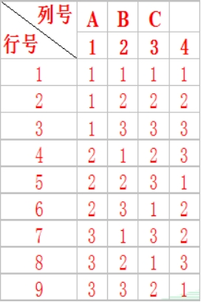
第3节-测试用例设计方法
黑盒测试方法-正交试验法
五、案例分享
全面试验法对各因子与指标间的关系剖析的比较清楚。但试验次数太多。特别是当因子数目多，每个因子的水平数目也很多时，试验量非常大。如选6个因子，每个因子取5个水平时，全面试验法需5^6 ＝15625次试验，这实际上是不可能实现的。
如何改进？？从全面试验的点中选择具有典型性、代表性的点，使试验点在试验范围内分布的很均匀，能反映全面情况。但我们又希望试验点尽量的少，按L9(3^4) 正交表安排实验，只需作9次.
Notes:
早在1878年，发明家爱迪生就在给朋友的信中用bug一词代指过电子电路中的故障（可能导致故障的原因），但是真正在计算机行业载入史册还要到1947年9月9日。
这时第一批写程序的程序员们正在哈佛大学研发markII计算机，其中Grace Murray Hopper在查找一个问题时，在中继器触点旁发现了一个飞蛾，用日志本拍死了它，并标记了它是“第一个找到bug真实案例”。由此bug一词便被用来代指计算机中的缺陷或故障了。相应地debug则被用来指代去除故障的调测行为。
软件缺陷（Defect），常常又被叫做Bug。所谓软件缺陷，即为计算机软件或程序中存在的某种破坏正常运行能力的问题、错误，或者隐藏的功能缺陷。缺陷的存在会导致软件产品在某种程度上不能满足用户的需要。IEEE729-1983对缺陷有一个标准的定义：从产品内部看，缺陷是软件产品开发或维护过程中存在的错误、毛病等各种问题；从产品外部看，缺陷是系统所需要实现的某种功能的失效或违背。在软件开发生命周期的后期，修复检测到的软件错误的成本较高。

Slide 27
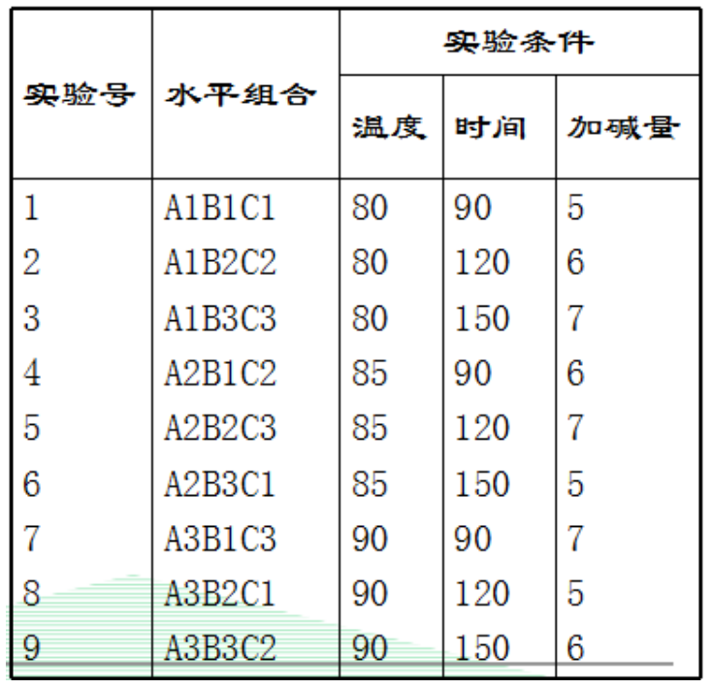
第3节-测试用例设计方法
黑盒测试方法-正交试验法
五、案例分享
Notes:
早在1878年，发明家爱迪生就在给朋友的信中用bug一词代指过电子电路中的故障（可能导致故障的原因），但是真正在计算机行业载入史册还要到1947年9月9日。
这时第一批写程序的程序员们正在哈佛大学研发markII计算机，其中Grace Murray Hopper在查找一个问题时，在中继器触点旁发现了一个飞蛾，用日志本拍死了它，并标记了它是“第一个找到bug真实案例”。由此bug一词便被用来代指计算机中的缺陷或故障了。相应地debug则被用来指代去除故障的调测行为。
软件缺陷（Defect），常常又被叫做Bug。所谓软件缺陷，即为计算机软件或程序中存在的某种破坏正常运行能力的问题、错误，或者隐藏的功能缺陷。缺陷的存在会导致软件产品在某种程度上不能满足用户的需要。IEEE729-1983对缺陷有一个标准的定义：从产品内部看，缺陷是软件产品开发或维护过程中存在的错误、毛病等各种问题；从产品外部看，缺陷是系统所需要实现的某种功能的失效或违背。在软件开发生命周期的后期，修复检测到的软件错误的成本较高。

Slide 28
第3节-测试用例设计方法
黑盒测试方法-正交试验法
五、案例分享
正交试验设计方法是从大量的试验数据中挑选适量的、有代表性的点，从而合理地安排测试的一种科学的试验设计方法.使用已经造好了的表格——正交表来安排试验并进行数据分析。 正交表的表示方法: 用L代表正交表，常用的有L8(2^7)、 L9(3^4)、 L16(4^5)、 L8(4×2^4)等。
L8(2^7), 7表示正交表的列数，2为因子的水平数，8表示正交表的行数。 L16(2×3^7),有7列是3水平的，有1列是2水平的——做16个试验最多可以考察1个2水平的因子和7个3水平的因子。 行数(即试验次数)
实例:
某所大学通信系共2个班级，刚考完某一门课程，想通过“性别”、“班级”和“成绩”这三个查询条件对通信系这门课程的成绩分布，男女比例或班级比例进行人员查询：
根据“性别”=“女，男”进行查询
根据“班级”=“1班，2班”查询
根据“成绩”=“及格，不及格”查询
按照传统设计——全部测试
Notes:
早在1878年，发明家爱迪生就在给朋友的信中用bug一词代指过电子电路中的故障（可能导致故障的原因），但是真正在计算机行业载入史册还要到1947年9月9日。
这时第一批写程序的程序员们正在哈佛大学研发markII计算机，其中Grace Murray Hopper在查找一个问题时，在中继器触点旁发现了一个飞蛾，用日志本拍死了它，并标记了它是“第一个找到bug真实案例”。由此bug一词便被用来代指计算机中的缺陷或故障了。相应地debug则被用来指代去除故障的调测行为。
软件缺陷（Defect），常常又被叫做Bug。所谓软件缺陷，即为计算机软件或程序中存在的某种破坏正常运行能力的问题、错误，或者隐藏的功能缺陷。缺陷的存在会导致软件产品在某种程度上不能满足用户的需要。IEEE729-1983对缺陷有一个标准的定义：从产品内部看，缺陷是软件产品开发或维护过程中存在的错误、毛病等各种问题；从产品外部看，缺陷是系统所需要实现的某种功能的失效或违背。在软件开发生命周期的后期，修复检测到的软件错误的成本较高。

Slide 29
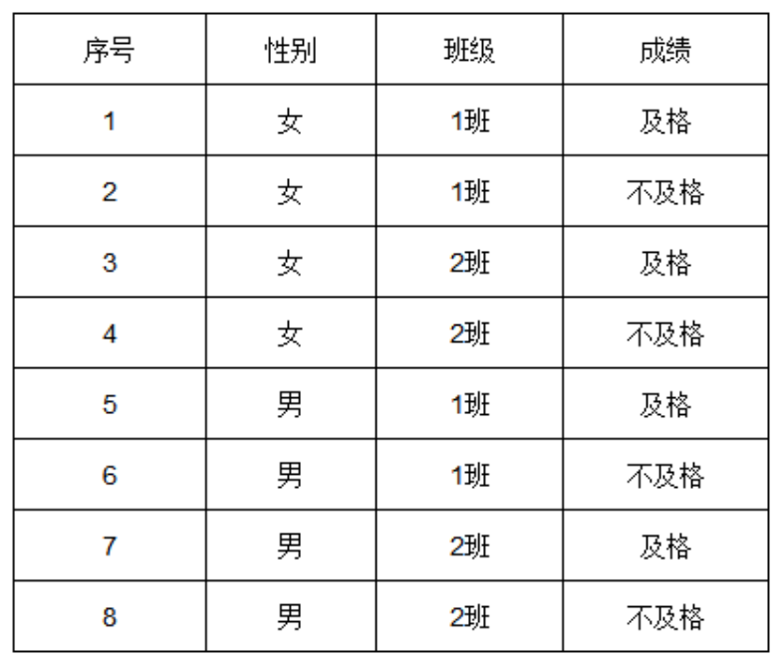
第3节-测试用例设计方法
黑盒测试方法-正交试验法
五、案例分享
分析上述测试需求，有3个被测元素，被测元素我们称为因素，每个因素有两个取值，我们称之为水平值（也就是2）。 如果是普通的全面测试，则如下（2^3=8次）
Notes:
早在1878年，发明家爱迪生就在给朋友的信中用bug一词代指过电子电路中的故障（可能导致故障的原因），但是真正在计算机行业载入史册还要到1947年9月9日。
这时第一批写程序的程序员们正在哈佛大学研发markII计算机，其中Grace Murray Hopper在查找一个问题时，在中继器触点旁发现了一个飞蛾，用日志本拍死了它，并标记了它是“第一个找到bug真实案例”。由此bug一词便被用来代指计算机中的缺陷或故障了。相应地debug则被用来指代去除故障的调测行为。
软件缺陷（Defect），常常又被叫做Bug。所谓软件缺陷，即为计算机软件或程序中存在的某种破坏正常运行能力的问题、错误，或者隐藏的功能缺陷。缺陷的存在会导致软件产品在某种程度上不能满足用户的需要。IEEE729-1983对缺陷有一个标准的定义：从产品内部看，缺陷是软件产品开发或维护过程中存在的错误、毛病等各种问题；从产品外部看，缺陷是系统所需要实现的某种功能的失效或违背。在软件开发生命周期的后期，修复检测到的软件错误的成本较高。

Slide 30
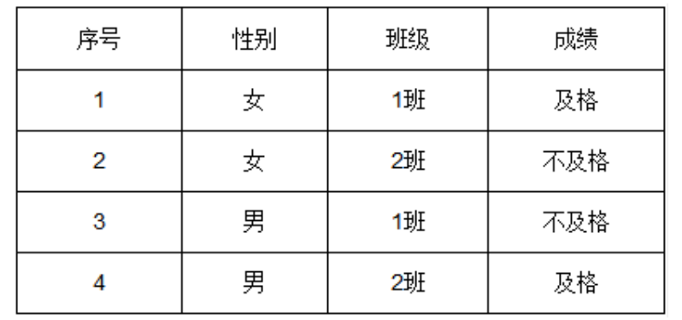
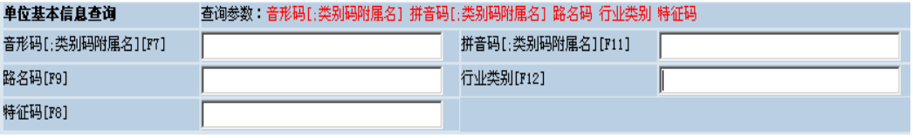
第3节-测试用例设计方法
黑盒测试方法-正交试验法
五、案例分享
采用正交试验法设计测试用例:
实例2： 114系统查询企业单位 当用户打114查询某公司的电话时，电信局的坐席人员会输入该公司相关信息，并进行查询，最后把查询的结果告之用户
Notes:
早在1878年，发明家爱迪生就在给朋友的信中用bug一词代指过电子电路中的故障（可能导致故障的原因），但是真正在计算机行业载入史册还要到1947年9月9日。
这时第一批写程序的程序员们正在哈佛大学研发markII计算机，其中Grace Murray Hopper在查找一个问题时，在中继器触点旁发现了一个飞蛾，用日志本拍死了它，并标记了它是“第一个找到bug真实案例”。由此bug一词便被用来代指计算机中的缺陷或故障了。相应地debug则被用来指代去除故障的调测行为。
软件缺陷（Defect），常常又被叫做Bug。所谓软件缺陷，即为计算机软件或程序中存在的某种破坏正常运行能力的问题、错误，或者隐藏的功能缺陷。缺陷的存在会导致软件产品在某种程度上不能满足用户的需要。IEEE729-1983对缺陷有一个标准的定义：从产品内部看，缺陷是软件产品开发或维护过程中存在的错误、毛病等各种问题；从产品外部看，缺陷是系统所需要实现的某种功能的失效或违背。在软件开发生命周期的后期，修复检测到的软件错误的成本较高。

Slide 31
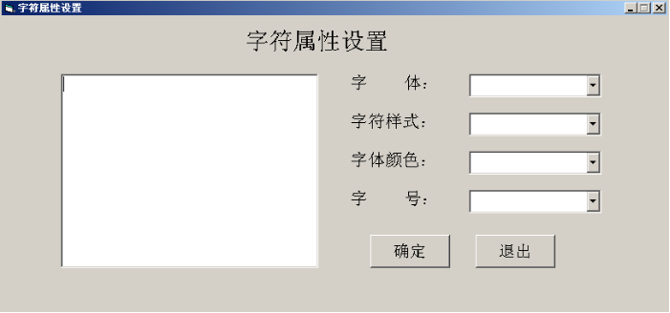
第3节-测试用例设计方法
黑盒测试方法-正交试验法
实例3：
字符属性设置程序
窗体中有多个控件（字体、字符样式、颜色、字号），每个控件有多个取值
字体：仿宋、楷体、华文彩云
字符样式：粗体、斜体、下划线
颜色：红色、绿色、蓝色
字号：20号、30号、40号
Notes:
早在1878年，发明家爱迪生就在给朋友的信中用bug一词代指过电子电路中的故障（可能导致故障的原因），但是真正在计算机行业载入史册还要到1947年9月9日。
这时第一批写程序的程序员们正在哈佛大学研发markII计算机，其中Grace Murray Hopper在查找一个问题时，在中继器触点旁发现了一个飞蛾，用日志本拍死了它，并标记了它是“第一个找到bug真实案例”。由此bug一词便被用来代指计算机中的缺陷或故障了。相应地debug则被用来指代去除故障的调测行为。
软件缺陷（Defect），常常又被叫做Bug。所谓软件缺陷，即为计算机软件或程序中存在的某种破坏正常运行能力的问题、错误，或者隐藏的功能缺陷。缺陷的存在会导致软件产品在某种程度上不能满足用户的需要。IEEE729-1983对缺陷有一个标准的定义：从产品内部看，缺陷是软件产品开发或维护过程中存在的错误、毛病等各种问题；从产品外部看，缺陷是系统所需要实现的某种功能的失效或违背。在软件开发生命周期的后期，修复检测到的软件错误的成本较高。

Slide 32
第3节-测试用例设计方法
黑盒测试方法-正交试验法
实例4： 体型 年龄段 性别 胖 老人 男 适中 青年 女 瘦 儿童
Notes:
早在1878年，发明家爱迪生就在给朋友的信中用bug一词代指过电子电路中的故障（可能导致故障的原因），但是真正在计算机行业载入史册还要到1947年9月9日。
这时第一批写程序的程序员们正在哈佛大学研发markII计算机，其中Grace Murray Hopper在查找一个问题时，在中继器触点旁发现了一个飞蛾，用日志本拍死了它，并标记了它是“第一个找到bug真实案例”。由此bug一词便被用来代指计算机中的缺陷或故障了。相应地debug则被用来指代去除故障的调测行为。
软件缺陷（Defect），常常又被叫做Bug。所谓软件缺陷，即为计算机软件或程序中存在的某种破坏正常运行能力的问题、错误，或者隐藏的功能缺陷。缺陷的存在会导致软件产品在某种程度上不能满足用户的需要。IEEE729-1983对缺陷有一个标准的定义：从产品内部看，缺陷是软件产品开发或维护过程中存在的错误、毛病等各种问题；从产品外部看，缺陷是系统所需要实现的某种功能的失效或违背。在软件开发生命周期的后期，修复检测到的软件错误的成本较高。

Slide 33
第4节-测试用例设计方法
黑盒测试方法-场景设计方法
一、什么是场景法？
场景法就是模拟用户操作软件时的场景，主要用于测试系统的业务流程。通过运用场景来对系统的功能点或业务流程的描述，从而提高测试效果的一种方法。
二、场景法用在哪些地方？ 场景法主要用来测试业务流程； 注意：还要补充一些异常情况；在冒烟测试中主要采用场景法来测试；
三、为什么要使用场景法？
现在的软件几乎都是用事件触发来控制流程的，事件触发时的情景便形成了场景，而同一事件不同的触发顺序和处理结果就形成事件流。这种在软件设计方面的思想也可以引入到软件测试中，可以比较生动地描绘出事件触发时的情景，有利于测试设计者设计测试用例，同时使测试用例更容易理解和执行。如：有同学要请假，需先提交请假单，再由任课老师审批，审核通过后由班主任来最终审批，如果任课老师审核不通过，就直接退回。每个事件触发时的情景便形成了场景。而同一事件不同的触发顺序和处理结果形成事件流。这一系列的过程我们利用场景法可以清晰的描述清楚。
Notes:
早在1878年，发明家爱迪生就在给朋友的信中用bug一词代指过电子电路中的故障（可能导致故障的原因），但是真正在计算机行业载入史册还要到1947年9月9日。
这时第一批写程序的程序员们正在哈佛大学研发markII计算机，其中Grace Murray Hopper在查找一个问题时，在中继器触点旁发现了一个飞蛾，用日志本拍死了它，并标记了它是“第一个找到bug真实案例”。由此bug一词便被用来代指计算机中的缺陷或故障了。相应地debug则被用来指代去除故障的调测行为。
软件缺陷（Defect），常常又被叫做Bug。所谓软件缺陷，即为计算机软件或程序中存在的某种破坏正常运行能力的问题、错误，或者隐藏的功能缺陷。缺陷的存在会导致软件产品在某种程度上不能满足用户的需要。IEEE729-1983对缺陷有一个标准的定义：从产品内部看，缺陷是软件产品开发或维护过程中存在的错误、毛病等各种问题；从产品外部看，缺陷是系统所需要实现的某种功能的失效或违背。在软件开发生命周期的后期，修复检测到的软件错误的成本较高。

Slide 34
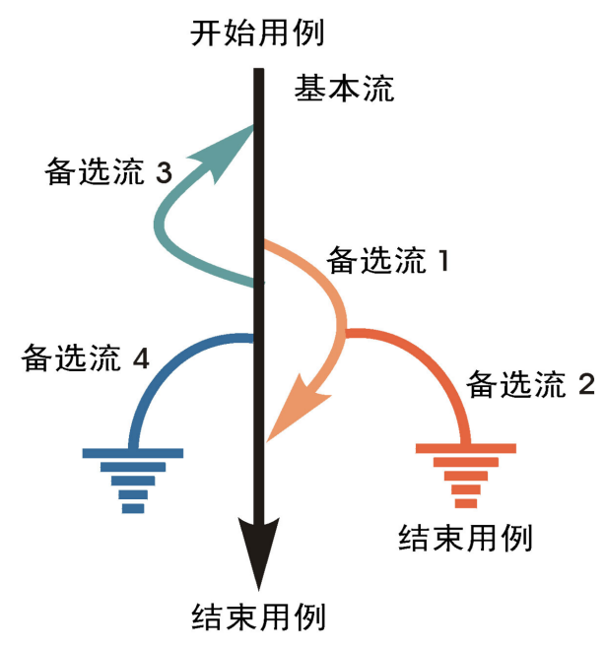
第4节-测试用例设计方法
黑盒测试方法-场景设计方法
四、怎样使用场景法？
场景法中两个重要的概念: 1. 基本流：按照正确的业务流程来实现的一条操作路径（模拟正确的操作流程） 2. 备选流：导致程序出现错误的操作流程（模拟错误的操作流程） 如下图所示，图中经过用例的每条路径都用基本流和备选流来表示，直黑线表示基本流，是经过用例的最简单的路径。备选流用不同的色彩表示，一个备选流可能从基本流开始，在某个特定条件下执行，然后重新加入基本流中（如备选流1和3）；也可能起源于另一个备选流（如备选流2），或者终止用例而不再重新加入到某个流（如备选流2和4）。
Notes:
早在1878年，发明家爱迪生就在给朋友的信中用bug一词代指过电子电路中的故障（可能导致故障的原因），但是真正在计算机行业载入史册还要到1947年9月9日。
这时第一批写程序的程序员们正在哈佛大学研发markII计算机，其中Grace Murray Hopper在查找一个问题时，在中继器触点旁发现了一个飞蛾，用日志本拍死了它，并标记了它是“第一个找到bug真实案例”。由此bug一词便被用来代指计算机中的缺陷或故障了。相应地debug则被用来指代去除故障的调测行为。
软件缺陷（Defect），常常又被叫做Bug。所谓软件缺陷，即为计算机软件或程序中存在的某种破坏正常运行能力的问题、错误，或者隐藏的功能缺陷。缺陷的存在会导致软件产品在某种程度上不能满足用户的需要。IEEE729-1983对缺陷有一个标准的定义：从产品内部看，缺陷是软件产品开发或维护过程中存在的错误、毛病等各种问题；从产品外部看，缺陷是系统所需要实现的某种功能的失效或违背。在软件开发生命周期的后期，修复检测到的软件错误的成本较高。

Slide 35
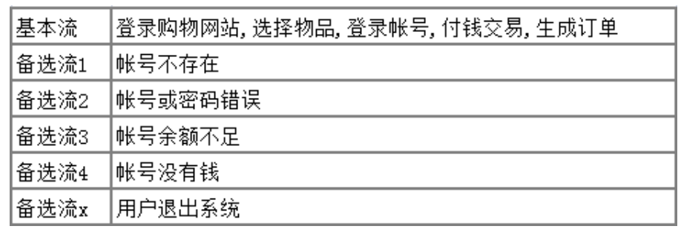
第4节-测试用例设计方法
黑盒测试方法-场景设计方法
四、场景法设计测试用例的步骤：
1.根据说明，描述出程序的基本流及各项备选流. 2.根据基本流和各项备选流生成不同的场景. 3.对每一个场景生成相应的测试用例矩阵. 4.对生成的所有测试用例重新复审，去掉多余的测试用例，测试用例确定后，对每一个测试用例确定测试数据值.
五、实例
1.有一个在线购物的实例，用户进入一个在线购物网站进行购物，选购物品后，进行在线购买，这时需要使用帐号登录，登录成功后，进行付钱交易，交易成功后，生成订购单，完成整个购物过程。
第一步：确定基本流和备选流
Notes:
早在1878年，发明家爱迪生就在给朋友的信中用bug一词代指过电子电路中的故障（可能导致故障的原因），但是真正在计算机行业载入史册还要到1947年9月9日。
这时第一批写程序的程序员们正在哈佛大学研发markII计算机，其中Grace Murray Hopper在查找一个问题时，在中继器触点旁发现了一个飞蛾，用日志本拍死了它，并标记了它是“第一个找到bug真实案例”。由此bug一词便被用来代指计算机中的缺陷或故障了。相应地debug则被用来指代去除故障的调测行为。
软件缺陷（Defect），常常又被叫做Bug。所谓软件缺陷，即为计算机软件或程序中存在的某种破坏正常运行能力的问题、错误，或者隐藏的功能缺陷。缺陷的存在会导致软件产品在某种程度上不能满足用户的需要。IEEE729-1983对缺陷有一个标准的定义：从产品内部看，缺陷是软件产品开发或维护过程中存在的错误、毛病等各种问题；从产品外部看，缺陷是系统所需要实现的某种功能的失效或违背。在软件开发生命周期的后期，修复检测到的软件错误的成本较高。

Slide 36
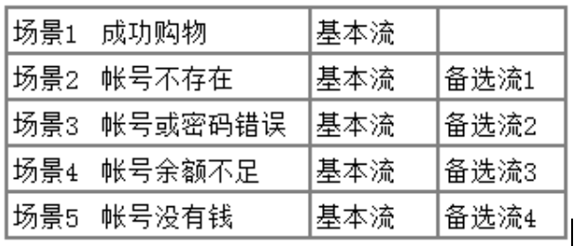
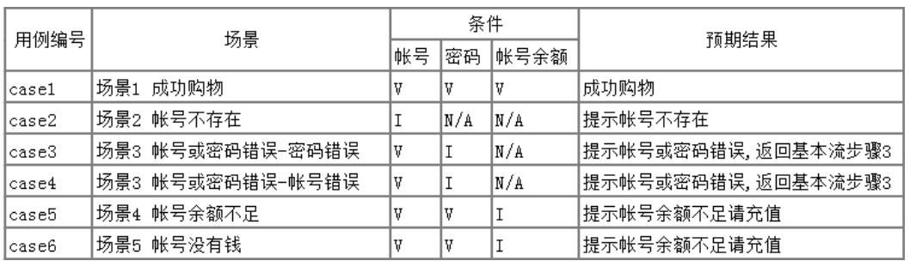
第4节-测试用例设计方法
黑盒测试方法-场景设计方法
第二步：根据基本流和备选流形成场景
第三步：生成测试用例矩阵
V：有效 I：无效 N/A：不适用
Notes:
早在1878年，发明家爱迪生就在给朋友的信中用bug一词代指过电子电路中的故障（可能导致故障的原因），但是真正在计算机行业载入史册还要到1947年9月9日。
这时第一批写程序的程序员们正在哈佛大学研发markII计算机，其中Grace Murray Hopper在查找一个问题时，在中继器触点旁发现了一个飞蛾，用日志本拍死了它，并标记了它是“第一个找到bug真实案例”。由此bug一词便被用来代指计算机中的缺陷或故障了。相应地debug则被用来指代去除故障的调测行为。
软件缺陷（Defect），常常又被叫做Bug。所谓软件缺陷，即为计算机软件或程序中存在的某种破坏正常运行能力的问题、错误，或者隐藏的功能缺陷。缺陷的存在会导致软件产品在某种程度上不能满足用户的需要。IEEE729-1983对缺陷有一个标准的定义：从产品内部看，缺陷是软件产品开发或维护过程中存在的错误、毛病等各种问题；从产品外部看，缺陷是系统所需要实现的某种功能的失效或违背。在软件开发生命周期的后期，修复检测到的软件错误的成本较高。

Slide 37
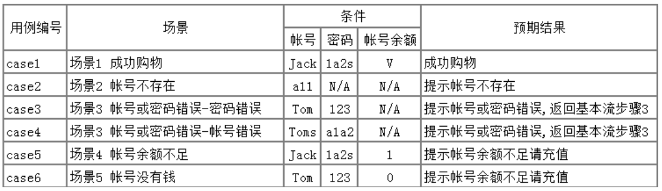
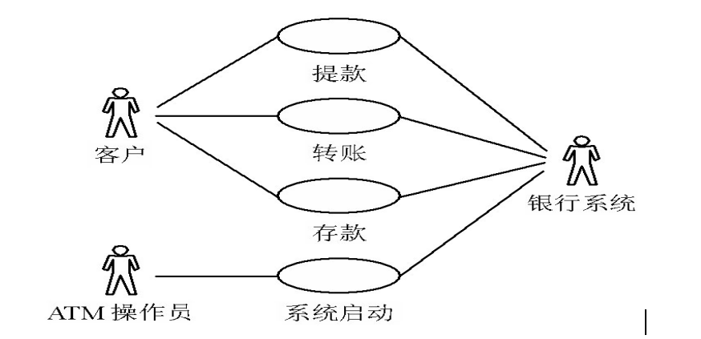
第4节-测试用例设计方法
黑盒测试方法-场景设计方法
第四步：设计测试数据
2.ATM机取款： 1）描述：面值100;单笔取款金额<=2000;当天累计取款金额<=20000; 流程示意图：
Notes:
早在1878年，发明家爱迪生就在给朋友的信中用bug一词代指过电子电路中的故障（可能导致故障的原因），但是真正在计算机行业载入史册还要到1947年9月9日。
这时第一批写程序的程序员们正在哈佛大学研发markII计算机，其中Grace Murray Hopper在查找一个问题时，在中继器触点旁发现了一个飞蛾，用日志本拍死了它，并标记了它是“第一个找到bug真实案例”。由此bug一词便被用来代指计算机中的缺陷或故障了。相应地debug则被用来指代去除故障的调测行为。
软件缺陷（Defect），常常又被叫做Bug。所谓软件缺陷，即为计算机软件或程序中存在的某种破坏正常运行能力的问题、错误，或者隐藏的功能缺陷。缺陷的存在会导致软件产品在某种程度上不能满足用户的需要。IEEE729-1983对缺陷有一个标准的定义：从产品内部看，缺陷是软件产品开发或维护过程中存在的错误、毛病等各种问题；从产品外部看，缺陷是系统所需要实现的某种功能的失效或违背。在软件开发生命周期的后期，修复检测到的软件错误的成本较高。

Slide 38
第4节-测试用例设计方法
黑盒测试方法-测试用例设计综合策略
什么时候用什么方法
一、Myers提出了使用各种测试方法的综合策略：
1)在任何情况下都必须使用边界值分析方法，经验表明用这种方法设计出测试用例发现程序错误的能力最强。
2)必要时用等价类划分方法补充一些测试用例。
3)用错误推测法再追加一些测试用例。
4)对照程序逻辑，检查已设计出的测试用例的逻辑覆盖程度，如果没有达到要求的覆盖标准，应当再补充足够的测试用例。
5)如果程序的功能说明中含有输入条件的组合情况，则一开始就可选用因果图法。
Notes:
早在1878年，发明家爱迪生就在给朋友的信中用bug一词代指过电子电路中的故障（可能导致故障的原因），但是真正在计算机行业载入史册还要到1947年9月9日。
这时第一批写程序的程序员们正在哈佛大学研发markII计算机，其中Grace Murray Hopper在查找一个问题时，在中继器触点旁发现了一个飞蛾，用日志本拍死了它，并标记了它是“第一个找到bug真实案例”。由此bug一词便被用来代指计算机中的缺陷或故障了。相应地debug则被用来指代去除故障的调测行为。
软件缺陷（Defect），常常又被叫做Bug。所谓软件缺陷，即为计算机软件或程序中存在的某种破坏正常运行能力的问题、错误，或者隐藏的功能缺陷。缺陷的存在会导致软件产品在某种程度上不能满足用户的需要。IEEE729-1983对缺陷有一个标准的定义：从产品内部看，缺陷是软件产品开发或维护过程中存在的错误、毛病等各种问题；从产品外部看，缺陷是系统所需要实现的某种功能的失效或违背。在软件开发生命周期的后期，修复检测到的软件错误的成本较高。

Slide 39
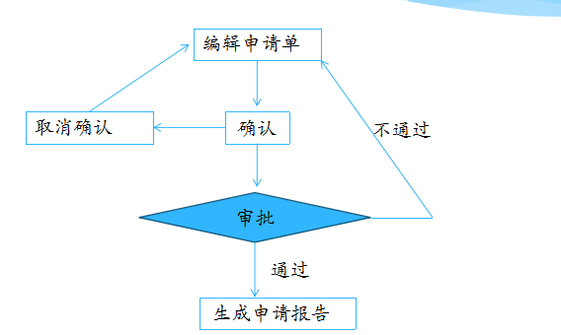
第5节-测试用例设计方法
白盒测试方法-路径覆盖法
什么是路径覆盖
概念：取足够多的测试数据，使程序的每条可能路径都至少执行一次
一般用在白盒测试中，用于覆盖程序分支路径。单是在一些黑盒测试中也能使用。
Notes:
早在1878年，发明家爱迪生就在给朋友的信中用bug一词代指过电子电路中的故障（可能导致故障的原因），但是真正在计算机行业载入史册还要到1947年9月9日。
这时第一批写程序的程序员们正在哈佛大学研发markII计算机，其中Grace Murray Hopper在查找一个问题时，在中继器触点旁发现了一个飞蛾，用日志本拍死了它，并标记了它是“第一个找到bug真实案例”。由此bug一词便被用来代指计算机中的缺陷或故障了。相应地debug则被用来指代去除故障的调测行为。
软件缺陷（Defect），常常又被叫做Bug。所谓软件缺陷，即为计算机软件或程序中存在的某种破坏正常运行能力的问题、错误，或者隐藏的功能缺陷。缺陷的存在会导致软件产品在某种程度上不能满足用户的需要。IEEE729-1983对缺陷有一个标准的定义：从产品内部看，缺陷是软件产品开发或维护过程中存在的错误、毛病等各种问题；从产品外部看，缺陷是系统所需要实现的某种功能的失效或违背。在软件开发生命周期的后期，修复检测到的软件错误的成本较高。

Slide 40
第5节-测试用例设计方法
白盒测试方法-路径覆盖法
基本路径分析法（续）
可以验证箭头的方向找到所有可能的路径
1、编辑申请单-》确认-》审批通过-》生成申请报告
2、编辑申请单-》确认-》取消确认-》重新编辑
3、编辑申请单-》确认-》审批不通过-》重新编辑
基本路径分析法的重点在于：覆盖流程、确保让程序体现所有可能的逻辑。
缺点：只覆盖一次流程，对于一些存在循环的流程没有考虑。
例如：如果确认申请单后取消确认回到编辑申请单重新编辑后再次确认然后再次取消时才出错；或者在审批退回后虽然可以再次编辑和确认但是再次审批时由于单据号没有更新程序没有很好地判断单据号重复的情况也可能出错。
Notes:
早在1878年，发明家爱迪生就在给朋友的信中用bug一词代指过电子电路中的故障（可能导致故障的原因），但是真正在计算机行业载入史册还要到1947年9月9日。
这时第一批写程序的程序员们正在哈佛大学研发markII计算机，其中Grace Murray Hopper在查找一个问题时，在中继器触点旁发现了一个飞蛾，用日志本拍死了它，并标记了它是“第一个找到bug真实案例”。由此bug一词便被用来代指计算机中的缺陷或故障了。相应地debug则被用来指代去除故障的调测行为。
软件缺陷（Defect），常常又被叫做Bug。所谓软件缺陷，即为计算机软件或程序中存在的某种破坏正常运行能力的问题、错误，或者隐藏的功能缺陷。缺陷的存在会导致软件产品在某种程度上不能满足用户的需要。IEEE729-1983对缺陷有一个标准的定义：从产品内部看，缺陷是软件产品开发或维护过程中存在的错误、毛病等各种问题；从产品外部看，缺陷是系统所需要实现的某种功能的失效或违背。在软件开发生命周期的后期，修复检测到的软件错误的成本较高。

Slide 41
第6节：课程总结与作业
二、难点
因果图法
判定表法
正交试验法
路径覆盖
一、重点
等价类划分
边界值分析
错误推测法
正交试验法
三、编写淘宝购物流程测试用例（运用场景分析法、路径覆盖、等价类、边界值、错误推测法、因果图法等）。

